Slide 1

Профилактика интраоперационной кровопотери и методы хирургического гемостаза массивных акушерских кровотечений
Notes:
1

Slide 2
Актуальность проблемы массивных акушерских кровотечений
Уровень МС – 400 тыс. в год; массивных акушерских кровотечений – до 140 тыс. в год
Около 1000 женщин умирают ежедневно от причин, связанных с беременностью, родами…
Среди причин МС массивные акушерские кровотечения составляют в среднем 20-25%, а к общему количеству родов - от 3 до 8%
МАК - наиболее частая причина МС в странах, которые развиваются – 125 тыс. ежегодно
WHO, 2008
Notes:
2

Slide 3
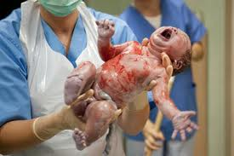
Инновационные технологии при выполнении КС
Применение современных утеротоников (карбетоцин 100мкг)
Использование вазопрессивных препаратов (терлипрессин 0,4-0,6 мг)
Аргоноплазменная коагуляция тканей с целью профилактики АК и гнойно-воспалительных заболеваний
Транексамовая кислота (10-15мг/кг)
Использование местных гемостатиков (серджисел, тахокомб)
Notes:
3

Slide 4
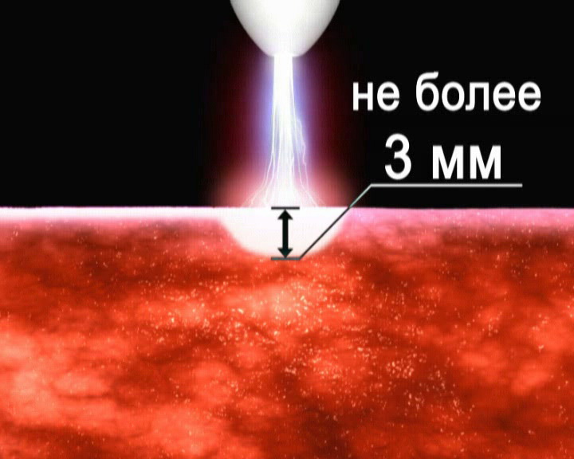
Аргоноплазменная коагуляция
В среде инертного газа аргона при
температуре 120°С происходит
коагуляция тканей на глубину не более 3мм
Нет прямого горения ткани - отсутствует эффект КАРБОНИЗАЦИИ – обугливания
Прямое термическое воздействие на микробный агент
В результате глубокого прогрева ткани миометрия в области шва (на глубину 5-7 мм), происходит активизация репаративных процессов
Термообработка ткани приводит к сокращению коллагеновых волокон

Slide 5
Карбетоцин ( ПАБАЛ )
Подобно окситоцину, карбетоцин селективно связывается с рецепторами окситоцина гладкомышечных клеток миометрия, стимулирует ритмические сокращения
матки, которые уже начались и повышает тонус матки

Slide 6
Агонист окситоцина Карбетоцин (ПАБАЛ)
Преимущества применения:
Быстрый и сильный утеротонический эффект
(в 8-10 раз сильнее, чем окситоцин)
Длительное действие, направленное на сокращение миометрия (до 2-х часов)
Небольшая частота побочных эффектов
Простота введения – 1 в/венная инъекция
Быстрая инволюция матки после родов без дополнительного введения утеротоников
Notes:
6

Slide 7
Современные технологии а акушерстве
При продолжающемся кровотечении
Одновременно:
Мобилизация всего свободного персонала (лаборант – повторно; ответственный за переливание крови)
Оценка объема кровопотери
Контроль жизненно важных функций (постоянный мониторинг АД; Рs; ЧД; Ттела ; диуреза – карта ИТ
Введение кристаллоидов (р-р Рингера) в отношении 3:1 к ОК (темп инфузии не менее 100мл/мин)
Составить программу ИТТ (вместе с анестезиологом
Развернуть операционную (ЛУЧШЕ РАНЬШЕ, ЧЕМ ПОЗЖЕ)
Notes:
7

Slide 8
Методы временной остановки кровотечения
Во время развертывания операционной используют методы временной остановки кровотечения:
- Бимануальная компрессия матки
- Балонная тампонада матки
- Сдавление брюшной аорты
Notes:
8

Slide 9
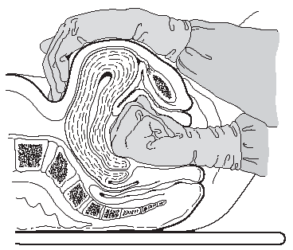
Бимануальная компрессия матки
Notes:
9

Slide 10
Балонная тампонада матки
Notes:
10

Slide 11
Методы хирургического гемостаза
Эффективные вмешательства, которые следует
предпринимать для остановки кровотечения:
  Билатеральная перевязка маточных сосудов
  Билатеральная перевязка яичниковых сосудов (деваскуляризация)
  Компрессионные швы на матку (например, шов Б-Линча, Сho)
  Билатеральная перевязка внутренних подвздошных артерий
  Гистерэктомия
Postpartum Hemorrhage, 2006
Notes:
11

Slide 12
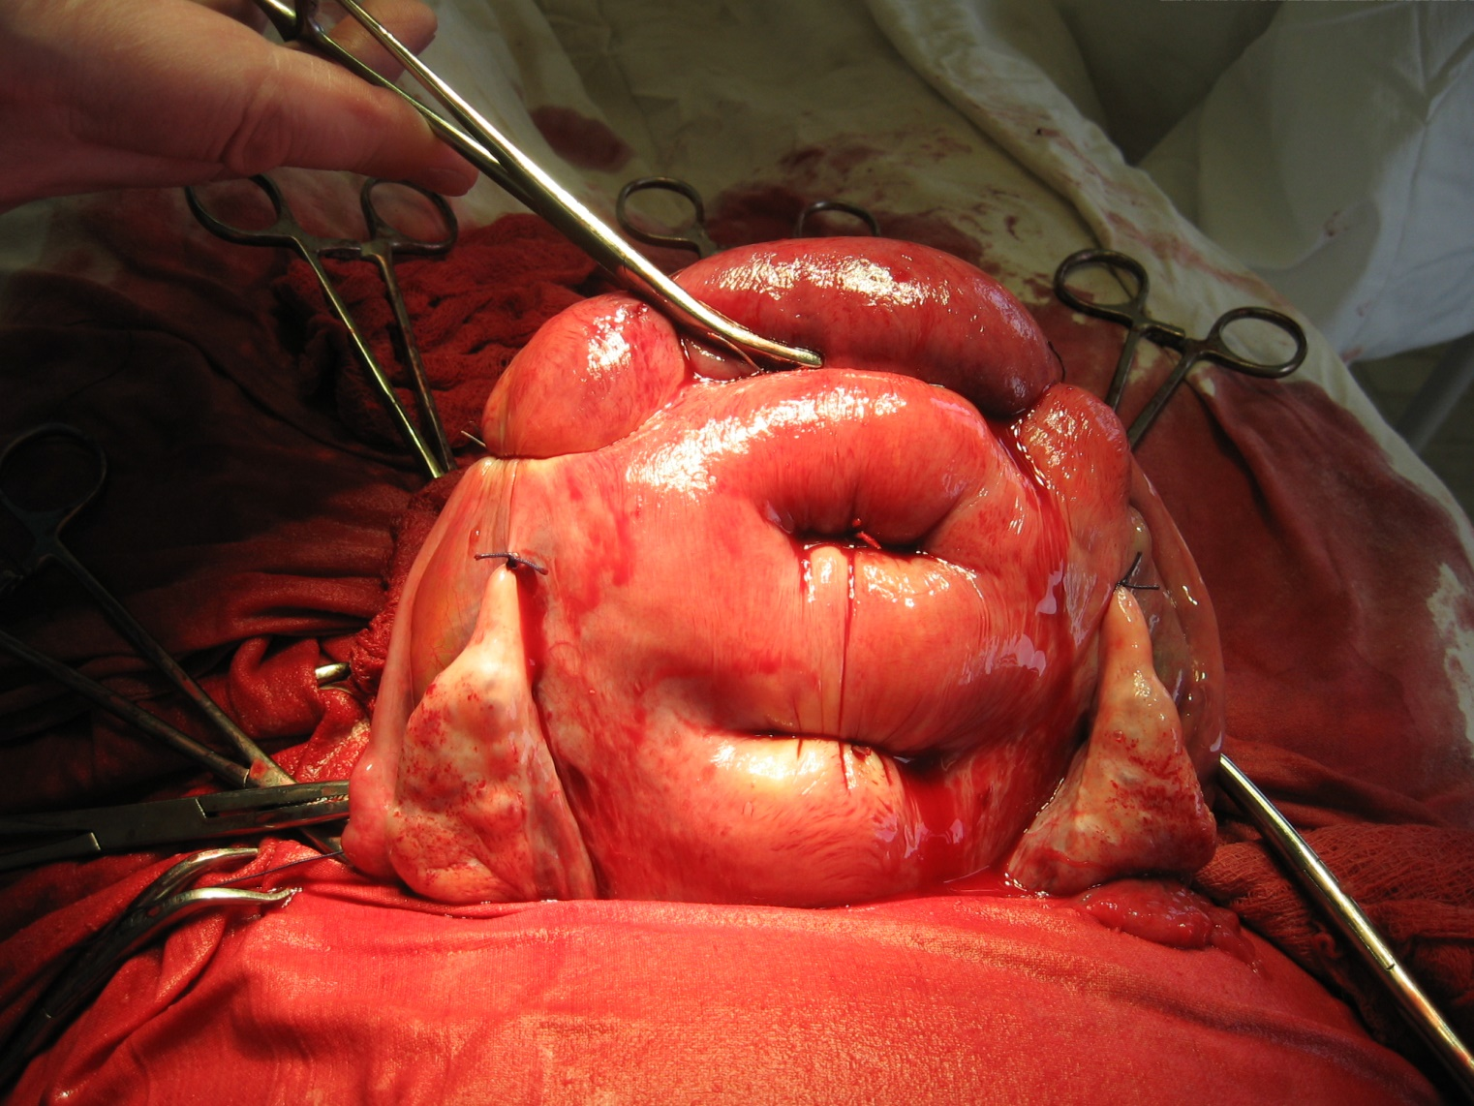
Компрессионный гемостатический шов

Slide 13
Перевязывания маточных артерий
Первое сообщение: Waters, 1952; эффективность 80-90%
Самое крупное исследование: O’Leary (1995): 265 пациенток, эффективность 96%
Не было сообщений о серьезных осложнениях, и описывались случаи последующей беременности
SOGC, 2000
Notes:
13

Slide 14
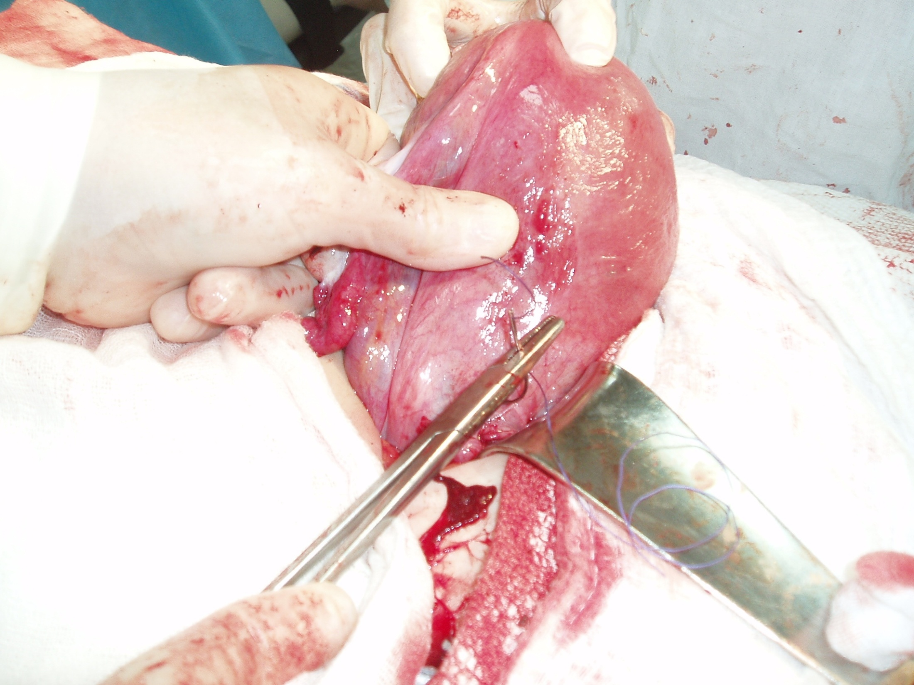
Notes:
14

Slide 15
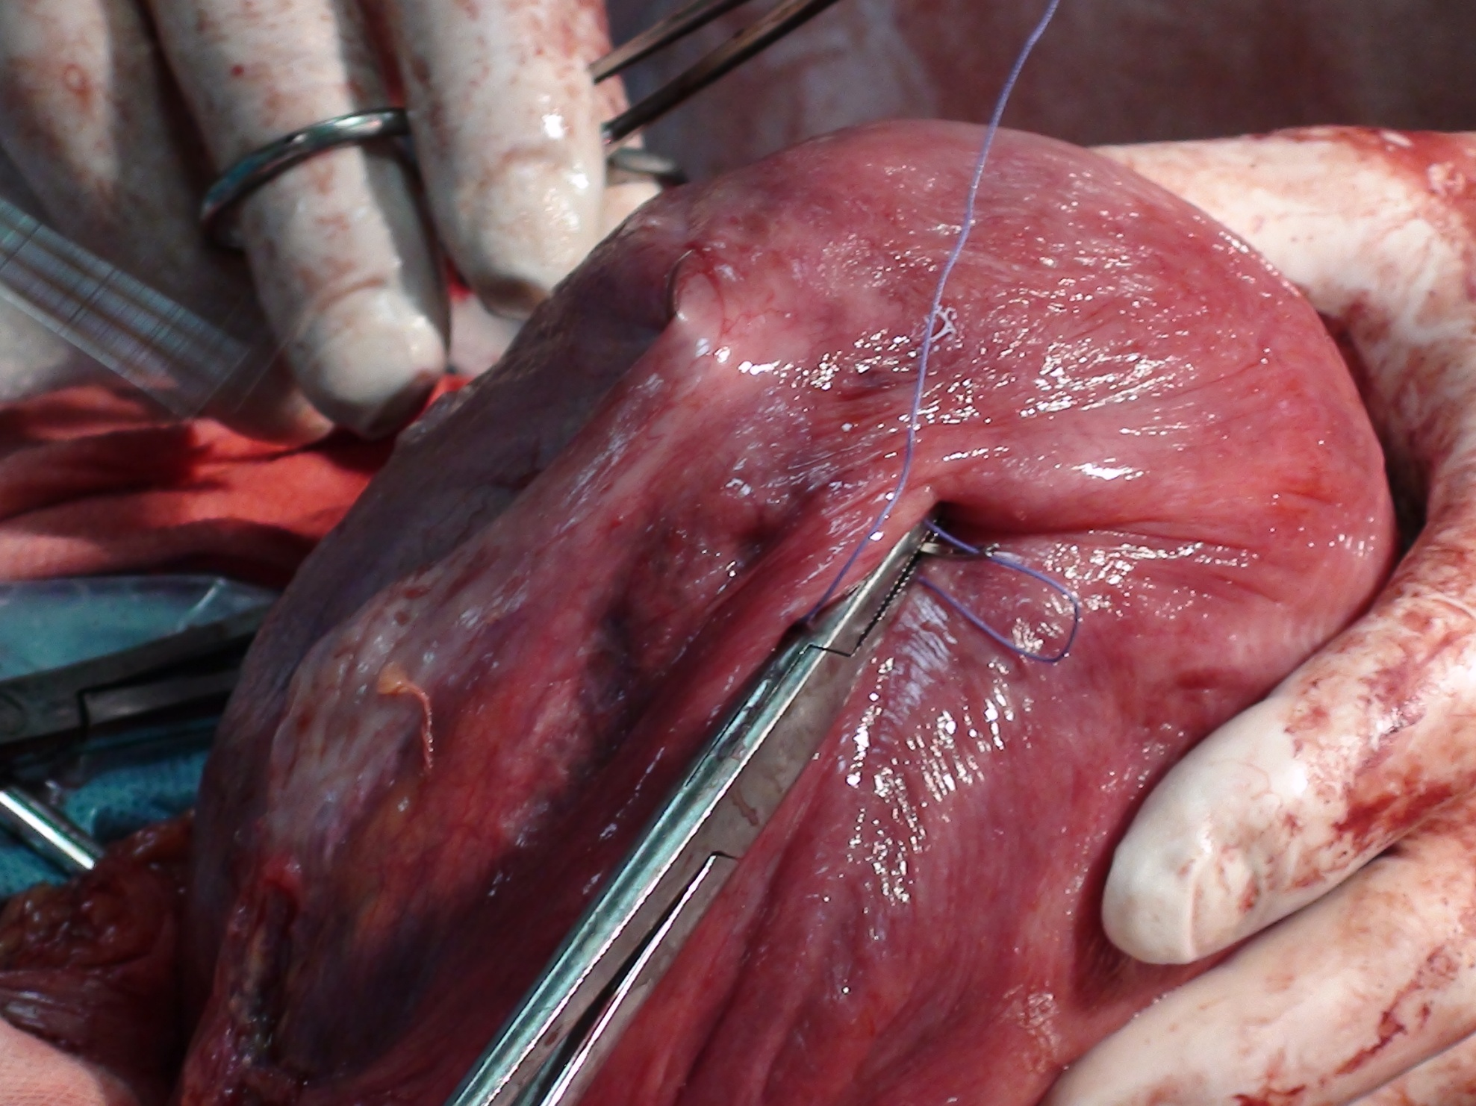
Перевязывание яичниковых сосудов
Notes:
15

Slide 16
Показания к перевязыванию ВПА
Атония матки, когда другие методы лечения были неэффективными
До или после гистерэктомии – когда ОК ≥ 1500,0 мл
В комплексной терапии коагулопатической кровопотери
Кровотечение из под листков широкой связки матки, стенки таза, параметральной клетчатки
Диффузное кровотечение с участка без четкого определения источника кровотечения и ложа сосуда
Разрыв матки с повреждением маточной артерии
Глубокие разрывы шейки матки и сводов влагалища с техническими трудностями их ушивания
Notes:
16

Slide 17
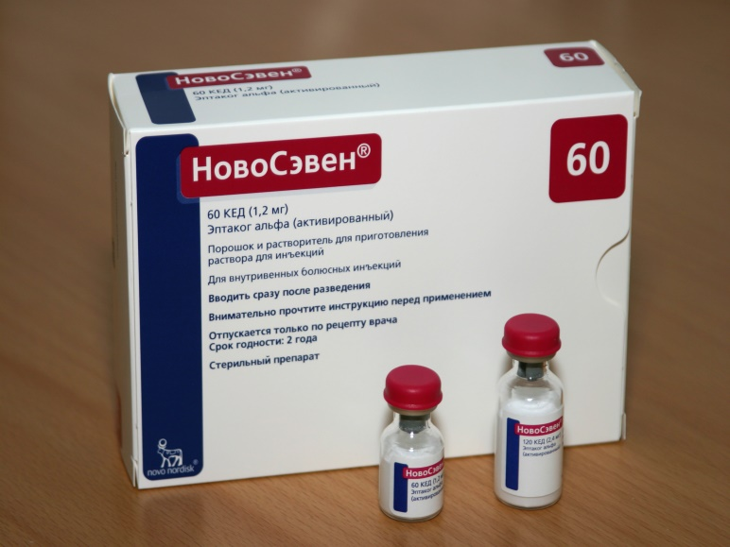
Что такое НовоСэвен®?
НовоСэвен® - рекомбинантный активированный VII фактор свертывания.
НовоСэвен® идентичен активированному VII фактору плазмы крови человека.
Создан для лечения больных с
тяжелой ингибиторной гемофилией
Notes:
Теперь о самом препарате НовоСэвен…
Производится генно инженерным путем отсюда и цена

Slide 18

Фактор VIIа в дозе 90–100 µg/кг при акушерском
кровотечении, не поддающемуся стандартной терапии,
выполняет гемостатическую функцию даже при
развившемся диссеминированном внутрисосудистом
свертывании
Boehlen F., Morales M.A., Fontane P., Ricon B., ron O., Moerloose P. Prolonged treatment of massive postpartum hemorrhage with recombinant factor VIIa: a case report and review of the literature. Br. J. Obstet. Gunecol. 2004; 111: 284–287.
Bouwmeester F.W., Jonkhoff A.R., Vorheijen R., van Geijn H. Seccesful treatment of life Threatening postpartum hemorrhage with recombinant activated factor VII. Obstet. Gynecol. 2003: 101; 1174–1176.
Segal S., Shemesh I.Y., Blumenthal R., et al. Treatment of obstetric hemorrhage with recombinant activated factor VII (rRVIIa). Acta Haematol. 2002; 108: 162–163.
Notes:
18
Слайд N6

Slide 19

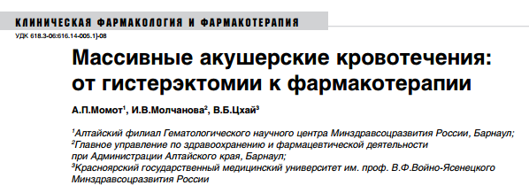
В соответствии с использованными
в работе критериями эффективности оптимальный гемостатический эффект rFVIIa был получен у женщин
с массивным маточным кровотечением,
у которых применение данного препарата позволило избежать гистерэктомии в 80,8% случаев.
Момот А. П., Молчанова И. В., Цхай В. Б.
Массивные акушерские кровотечения: от гистерэктомии к фармакотерапии.
Клин. фармакол. и фармакотер. 2012. Том 11, № 2.
Notes:
19
Слайд N6

Slide 20
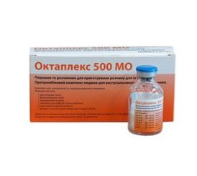
Октаплекс 500 МЕ протромбиновый комплекс человека для внутривенного введения
Октаплекс содержит факторы свертывания крови II, IX, VII и X, которые синтезируются в печени с помощью витамина К
Введение Октаплекса обуславливает повышение уровня витамин К-зависимых факторов свертывания в плазме крови и может быстро корригировать нарушение коагуляции у пациентов с дефицитом одного или нескольких этих факторов
Показания к применению: лечение кровотечений и предоперационная профилактика кровотечений, связанных с приобретенным дефицитом протромбинового комплекса свертывающих факторов; лечение кровотечений и предоперационная профилактика при наследственном дефиците витамин К-зависимых факторов свертывания II и X
Каждый раз, когда пациенту вводится Октаплекс, рекомендуется строго записывать название и номер серии препарата!

Slide 21
Показания для гемотрансфузии:
При продолжающемся кровотечении:
  снижение гематокрита ниже 25 %
  снижение гемоглобина менее 80 г/л
  нестабильные показатели гемодинамики
При остановленном кровотечении:
  острая кровопотеря более 30% ОЦК (1500-2000 мл)
  снижение уровня гемоглобина менее 65-60 г/л
  гематокрита ниже 18-20%, клинические признаки гемической анемии
Оптимальным вариантом является проведение плановой гемотрансфузии индивидуально подобранных отмытых эритроцитов с целью лечения выраженной постгеморрагической анемии в постреанимационном периоде.

Slide 22
XII XII a
XI XI a
IX IX a
VIII VIIIa
X
Транексам ингибирует фибринолиз, инактивируя плазминоген
Протромбиназа
X a + V+ фосфолипид + Са 2+
Протромбин
Тромбин
Фибриноген
Фибрин мономер
Фибрин полимер
Плазминоген
Транексам
XIII
Плазмин
Лизис сгустка

Slide 23


Транексамовая кислота для лечения послеродового кровотечения: международное рандомизированное
двойное слепое плацебо-контролируемое исследование
1 г в/в (за 1 мин.)
При продолжении кровотечения
повторить введение 1 г через 30 мин.
WHO, 2009
Shakur H., Trials 2010; 11:40
www.thewomantrial.lshtm.ac.uk
Notes:
23
Слайд N6

Slide 24
Рекомендации по ведению пациенток с коагулопатией
Профилактическое введение свежезамороженной плазмы не эффективно: не предотвращает кровотечение, не повышает уровни факторов свертывания
Начинать с антифибринолитиков (препарат выбора - транексамовая кислота, доза не менее 1 г в/в)
Затем восстанавливать уровень фибриногена
Следующий этап – СЗП
При кровотечении доза СЗП должна быть не менее 12 мг на кг веса (эффект по возмещению факторов свертывания 20%, при дозе 30 мг/кг – эффект 100%)
Тромбоцитарная масса (при необходимости)
Ново - севен

Slide 25
Комплексная профилактика АК
В антенатальном периоде (профилактика крупного плода, терапия многоводия, своевременное обследование и госпитализация женщин с акушерской и экстрагенитальной патологией)
Рациональное ведение родов (партнерские роды, партограмма, терапия аномалий родовой деятельности, рациональное использование утеротоников, запрещение метода Кристеллера во ІІ периоде родов)
Активное ведение ІІІ периода родов
Соблюдение техники акушерских операций (проведение операций современным шовным материалом с минимальной травматизацией тканей)
Профилактика МАК в случае интраоперационной КП > 1,0%
Notes:
25

Slide 26

СПАСИБО ЗА ВНИМАНИЕ!
СПАСИБО ЗА ВНИМАНИЕ!

